Slide 1
第六章 第1讲 文件系统基础

Slide 2

题目
Linux文件系统概述
VFS数据结构
文件系统操作命令
文件类型
文件访问操作

Slide 3
Linux文件系统
设备API
文件API
POSIX 文件 API
POSIX文件API
文件管理器
文件管理器
设备独立转换器
设备驱动
设备驱动
磁盘
磁盘
传统文件系统
Linux文件系统
Notes:
传统文件系统：操作设备和操作普通文件的接口是分开的
Linux文件系统： 可以用操作文件的API来操作设备，系统在中间加了屏蔽设备差异的转换器。

Slide 4
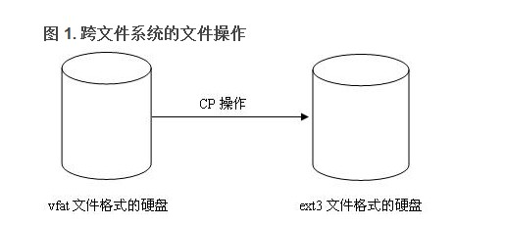
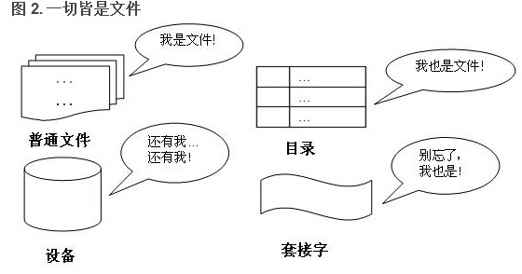
Linux文件系统
跨文件系统的文件操作
一切皆是文件

Slide 5
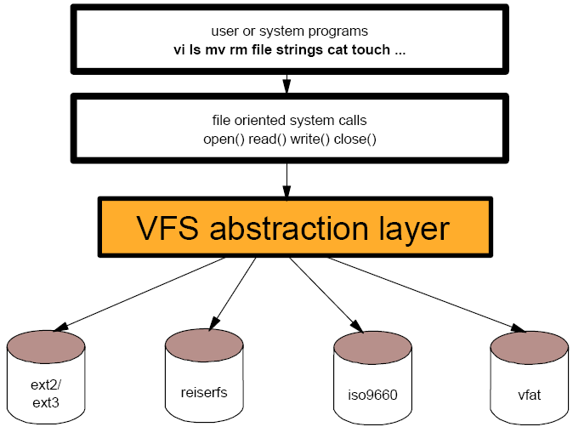
Linux文件系统
虚拟文件系统
内核软件层，在内核中提供一个文件系统框架（接口函数集、管理用的数据结构、各种缓存机制）
为各种文件系统提供通用接口
图1

Slide 6
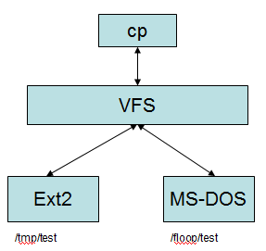
Linux文件系统
场景：cp /floppy/test /temp/test
/floppy是MS-DOS磁盘的一个安装点
/tmp是一个标准的第二扩展文件系统的目录
inf = open("/tmp/test",
O_WRONLY|O_CREAT|O_TRUNC, 0600);
outf = open("/floppy/test", O_RDONLY,0);
do
{
i = read(inf, buf, 4096);
write(outf, buf, i);
}
while(i);
close(inf);
close(outf);
图1
图2
Notes:
不同的具体文件系统管理文件的方式不一样，如果没有VFS, 需要用不同的文件操作方法来访问或操作不同文件系统中的文件

Slide 7

Linux文件系统
虚拟文件系统
支持的文件系统可分为三类
基于磁盘的文件系统
e.g VFAT、NTFS、ISO9660 CDROM…
网络文件系统
e.g NFS、Coda…
特殊文件系统
不管理磁盘空间,e.g /proc
所有的文件系统都可以安装到根系统的子目录中
Notes:
http://blog.chinaunix.net/uid-26111972-id-3772659.html

Slide 8
Linux文件系统
通用文件模型
用于表示所有支持的文件系统，由以下对象类型组成
超级块（superblock）对象：存放已安装文件系统信息
索引节点（inode）对象：存放文件信息，每个索引节点对象的 索引节点号唯一地标识了文件系统中的文件
文件（file）对象：存放打开文件与进程间交互的信息
目录项（dentry）对象：存放目录项与文件进行联结的信息
同时VFS还使用了磁盘高速缓存（软件机制），将常用的目录项对象放在目录项高速缓存中

Slide 9
Linux文件系统
通用文件模型
文件是 Linux 系统中最基础最重要的抽象。Linux 遵循一切皆文件的理念。很多交互操作是通过读写文件来完成，即使所涉及的对象看起来并非普通文件。
可以将VFS看成一种通用文件系统，它位于应用程序和具体文件系统之间，提供了一层通用的接口，它在必要时依赖具体的文件系统

Slide 10
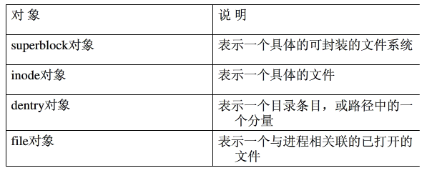
Linux文件系统
VFS主要对象对比说明
Notes:
http://wenku.baidu.com/link?url=Cg8YpoEf-VASMPiNRsJw6tSaNkZaA_86plmKItwyEWttTEPb21hubmx-6VYV_91m8ZTXZehVc9Ty1xe4nrNtwptfroo_GZ9RwlUvtV7QmLu

Slide 11
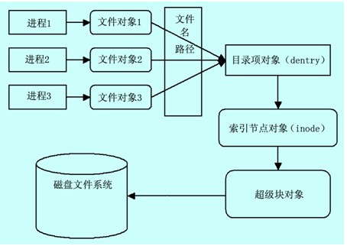
Linux文件系统
VFS对象之间的关系

Slide 12
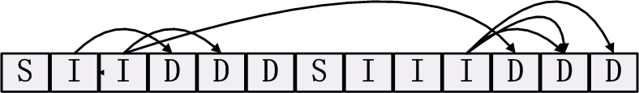
Linux文件系统
文件系统结构
图1
在文件系统中，超级块就相当于一本书的封面，从封面可以得知这本书的基本信息；inode块相当于目录，从目录可以得知各章节内容的位置；而数据块相当于书中的页面，记录着具体内容。

Slide 13
Linux文件系统
文件系统结构
disk
file
Superblock
object
inode
object
dentry cache
Process 1
File object
dentry
object
dentry
object
Process 2
File object
Process 3
File object
fd
f_dentry
d_inode
i_sb

Slide 14
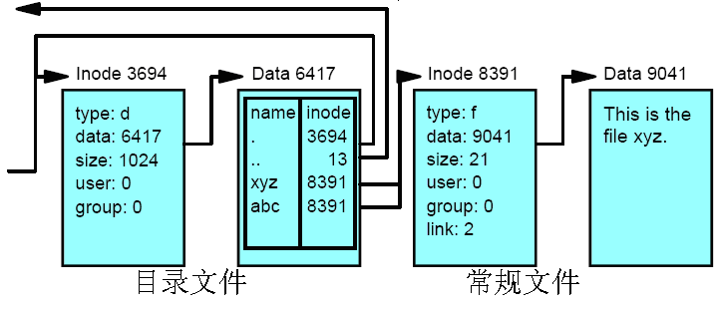
Linux文件系统
目录及常规文件存储概念图
①
②
③
⑥
④
⑤
图1
Notes:
http://blog.csdn.net/zwx5225/article/details/6859182

Slide 15
题目
Linux文件系统概述
VFS数据结构
文件系统操作命令
文件类型
文件访问操作

Slide 16
超级块操作——VFS数据结构
超级块对象
struct super_block {
struct list_head s_list; 环形双向链表头*/
kdev_t s_dev; /*文件系统的主、次设备号*/
unsigned long s_blocksize;
unsigned char s_blocksize_bits;
unsigned char s_dirt;
unsigned long long s_maxbytes;/* Max file size */
struct file_system_type *s_type;/*所属的文件系统类型*/
struct super_operations *s_op;/*超级块操作的函数集*/
struct dquot_operations *dq_op;
...
struct list_head s_files /*分配给超级块的文件对象链表*/
};
所有超级块对象由循环双链表组成，首元素s_list
超级块操作在s_op中

Slide 17
超级块操作——VFS数据结构
struct super_operations {
void (*read_inode) (struct inode *);
void (*read_inode2) (struct inode *, void *) ;
void (*dirty_inode) (struct inode *);
void (*write_inode) (struct inode *, int);
void (*put_inode) (struct inode *);
void (*delete_inode) (struct inode *);
void (*put_super) (struct super_block *);
void (*write_super) (struct super_block *);
void (*write_super_lockfs) (struct super_block *);
void (*unlockfs) (struct super_block *);
int (*statfs) (struct super_block *, struct statfs *);
int (*remount_fs) (struct super_block *, int *, char *);
void (*clear_inode) (struct inode *);
void (*umount_begin) (struct super_block *);
struct dentry * (*fh_to_dentry)(struct super_block *sb, __u32 *fh, int len, int fhtype, int parent);
int (*dentry_to_fh)(struct dentry *, __u32 *fh, int *lenp, int need_parent);
int (*show_options)(struct seq_file *, struct vfsmount *);
};
主要的操作对象：inode节点、超级块、文件系统

Slide 18
VFS数据结构
索引节点对象
struct inode {
struct list_head i_hash;
struct list_head i_list;
struct list_head i_sb_list;
struct list_head i_dentry;
...
unsigned long i_ino; /*索引节点号*/
atomic_t i_count; /*引用计数器*/
…
unsigned long i_nrpages /*包含文件数据的页数*/
...
struct inode_operations *i_op; /*索引节点的操作*/
wait_queue_head_t i_wait; /*索引节点等待队列*/
struct file_lock *i_flock; /*指向文件锁链表的指针*/
struct address_space *i_mapping; /*共享内存中使用的address_space指针*/
struct address_space i_data; /*块设备的address_space对象*/
...
struct pipe_inode_info *i_pipe;
...
struct block_device *i_bdev; /*指向块设备驱动程序*/
struct char_device *i_cdev; /*指向字符设备驱动程序*/
...
unsigned char i_sock; /*文件是否是套接字*/
…
};

Slide 19
VFS数据结构
索引节点对象（续）
分为三类，每一类均组织成双向循环链表，由inode.i_list连接
未使用的索引节点
正在使用的索引节点
脏索引节点
索引节点对象组织成inode_hashtable散列表，冲突的节点组成链表，由inode.i_hash连接

Slide 20
VFS数据结构
索引节点对象操作
struct inode_operations {
int (*create) (struct inode *,struct dentry *,int); /*新建一个inode*/
struct dentry * (*lookup) (struct inode *,struct dentry *);
int (*link) (struct dentry *,struct inode *,struct dentry *);/*创建一个硬链接*/
int (*unlink) (struct inode *,struct dentry *);/*删除一个硬链接*/
int (*symlink) (struct inode *,struct dentry *,const char *);/*为符号链接创建一个inode*/
int (*mkdir) (struct inode *,struct dentry *,int);/*为目录项创建一个inode*/
int (*rmdir) (struct inode *,struct dentry *); /*为目录项删除一个inode*/
int (*mknod) (struct inode *,struct dentry *,int,int);
int (*rename) (struct inode *, struct dentry *,struct inode *, struct dentry *);
int (*readlink) (struct dentry *, char *,int);
int (*follow_link) (struct dentry *, struct nameidata *);
void (*truncate) (struct inode *);
int (*permission) (struct inode *, int);
int (*revalidate) (struct dentry *);
int (*setattr) (struct dentry *, struct iattr *);
int (*getattr) (struct dentry *, struct iattr *);
int (*setxattr) (struct dentry *, const char *, void *, size_t, int);
ssize_t (*getxattr) (struct dentry *, const char *, void *, size_t);
ssize_t (*listxattr) (struct dentry *, char *, size_t);
int (*removexattr) (struct dentry *, const char *);
};
目录项对象相关的文件的索引节点的创建、查找、修改、删除

Slide 21
VFS数据结构
目录项对象
struct dentry {
atomic_t d_count;
unsigned int d_flags;
struct inode * d_inode; /* 与文件名关联的索引节点*/
struct dentry * d_parent; /* parent directory */
struct list_head d_hash; /* lookup hash list */
struct list_head d_lru; /* d_count = 0 LRU list */
struct list_head d_child; /* child of parent list */
struct list_head d_subdirs; /* our children */
struct list_head d_alias; /* inode alias list */
int d_mounted;
struct qstr d_name;
unsigned long d_time; /* used by d_revalidate */
struct dentry_operations *d_op; /*目录项方法*/
struct super_block * d_sb; /* The root of the dentry tree */
unsigned long d_vfs_flags;
void * d_fsdata; /* fs-specific data */
unsigned char d_iname[DNAME_INLINE_LEN]; /* small names */
};

Slide 22
VFS数据结构
目录项对象
目录项用于建立与索引节点的联系，在磁盘上没有映像
目录项对象的四种状态
空闲：未关联索引节点
未使用：d_inode仍指向一个inode，但引用计数为0，dentry的内容随时会被回收
正在使用：关联索引节点，且正被使用
negative：关联的索引节点不存在
Notes:
http://www.cnblogs.com/zhiliao112/p/4067836.html

Slide 23
VFS数据结构
目录项对象操作
struct dentry_operations {
int (*d_revalidate)(struct dentry *, int);
int (*d_hash) (struct dentry *, struct qstr *);
int d_compare( struct dentry *dentry, struct qstr *name1, struct qstr *name2)
int (*d_delete)(struct dentry *);
void (*d_release)(struct dentry *);
void (*d_iput)(struct dentry *, struct inode *);
};
目录项对象的管理、目录项高速缓存的维护

Slide 24
VFS数据结构
目录项高速缓存
包括：
在使用、未使用和negative状态的目录项对象，组织成最近最少使用的双向链表
在使用：dentry.d_alias
未使用：dentry.d_lru
negative:内核维护
散列表dentry_hashtable，文件名和目录名到目录项对象的hash表，各元素指向冲突元素链表
目录项对象通过dentry.d_hash连接各冲突元素

Slide 25
VFS数据结构
文件对象
文件对象在磁盘上没有映像，在文件被打开时创建
文件对象也分为三类，每类是双向循环链表，由file.f_list连接
未使用的文件对象，首元素free_list
还未分配给超级块的在使用的文件对象，首元素anon_list
分配给超级块的在使用的文件对象，首元素为super_block.s_files

Slide 26
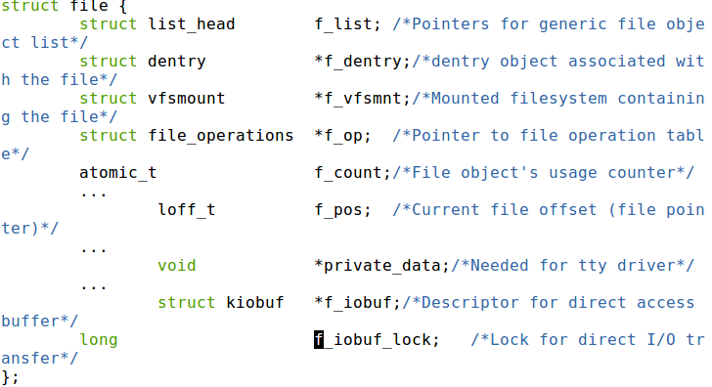
VFS数据结构
文件对象

Slide 27
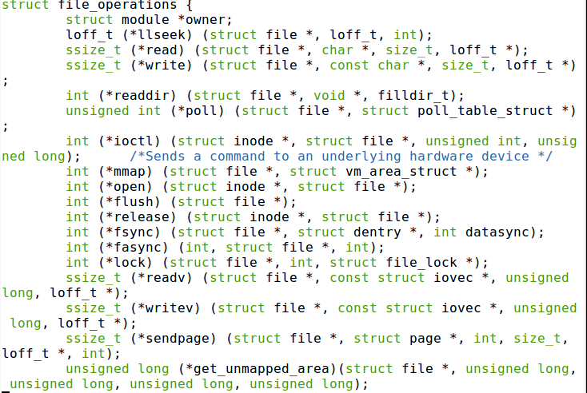
VFS数据结构
文件对象

Slide 28
总结
Linux文件系统概述
超级块对象
索引节点对象
文件（file）对象
目录项对象
VFS数据结构
对象
对象的操作
对于学有余力的同学，VFS在内存中的数据结构可结合物理文件系统的磁盘数据结构来学习。
参考链接：https://blog.csdn.net/weixin_33767813/article/details/89055140

Slide 29
谢谢 !

